Slide 1
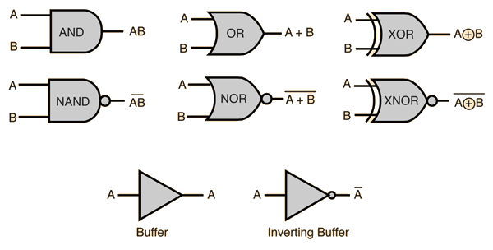
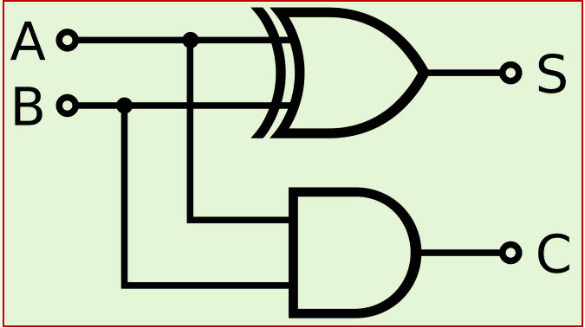
Avcbv‡`i mevB‡K ¯^vMZg

Slide 2

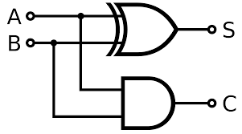
মো: আবদুল আজিজ খাঁন
প্রভাষক (আইসিটি)
উত্তর বাড্ডা ইসলামিয়া মাদরাসা
উত্তর বাড্ডা, গুলশান, ঢাকা-১২১২
আলিম ১ম বর্ষ
বিষয় : তথ্য ও যোগাযোগ প্রযুক্তি
আজকের পাঠ
অ্যাডার ও হাফ অ্যাডার (Half Adder)
অধ্যায় : তৃতীয়
সময় : ৪৫ মিনিট

Slide 3

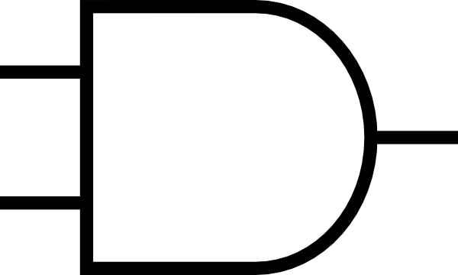



লজিক গেইট
হাফ অ্যাডার
তৃতীয় অধ্যায়
3
নিচের চিত্রগুলো কোন গেইট নির্দেশ করে?
AND Gate
OR Gate
X-OR Gate
Uttar Badda Islamia Kamil Madrasha

Slide 4
শিখনফল
হাফ অ্যাডার
তৃতীয় অধ্যায়
4
এই পাঠ শেষে তোমাদের যা অর্জিত হবে..
অ্যাডার কী তা বলতে পারবে।
অ্যাডার কত প্রকার ও কী কী তা সম্পর্কে বর্ণনা করতে পারবে।
হাফ অ্যাডার কী তা বলতে পারবে।
হাফ অ্যাডারের ব্লক ডায়াগ্রাম অঙ্কন করতে পারবে।
হাফ অ্যাডারের সত্যক সারণী লিখতে পারবে।
হাফ অ্যাডারের সমীকরণ লিখতে পারবে।
হাফ অ্যাডারের লজিক সার্কিট অঙ্কন করতে পারবে ও
হাফ অ্যাডার সম্পর্কে বর্ণনা করতে পারবে।
Uttar Badda Islamia Kamil Madrasha

Slide 5
অ্যাডার
হাফ অ্যাডার
তৃতীয় অধ্যায়
5
যে সার্কিট দ্বারা যোগ করা হয় তাকে অ্যাডার বলা হয়।
অ্যাডার
হাফ অ্যাডার
(Half Adder)
ফুল অ্যাডার
(Full Adder)
Uttar Badda Islamia Kamil Madrasha

Slide 6
হাফ অ্যাডার
হাফ অ্যাডার
তৃতীয় অধ্যায়
6
যে অ্যাডারের সাহায্যে ২টি বিট যোগ করা যায় তাকে হাফ অ্যাডার (Half Adder) বলা হয়। যার দুটি ইনপুট A ও B এবং দুটি আউটপুট S ও C থাকে।
A
S
H/A
B
C
চিত্র: Half Adder ব্লক ডায়াগ্রাম
Uttar Badda Islamia Kamil Madrasha

Slide 7






হাফ অ্যাডার
হাফ অ্যাডার
তৃতীয় অধ্যায়
7
সত্যক সারণী বা ট্রুথ টেবিল:
A
B
INPUT |  | OUTPUT
A | B | S | C
0 | 0 | 0 | 0
0 | 1 | 1 | 0
1 | 0 | 1 | 0
1 | 1 | 0 | 1
$$\overline{\text{A}}$$
$$\overline{\text{B}}$$
$\overline{\text{A}}$B =0
S =0
A$\overline{\text{B}}$ =0
C =0
সমীকরণ :
$$\text{S}=\overline{\text{A}}\text{B}\text{ + }\text{A}\overline{\text{B}}$$
মৌলিক গেইট দ্বারা হাফ অ্যাডার বাস্তবায়ন
লজিক সার্কিট
$$\text{C}=\text{A}\text{B}$$
Uttar Badda Islamia Kamil Madrasha

Slide 8
হাফ অ্যাডার (মূল্যায়ন)
হাফ অ্যাডার
তৃতীয় অধ্যায়
8
১. হাফ অ্যাডারের কয়টি ইনপুট থাকে?
উত্তর: ২টি
২. হাফ অ্যাডারের কয়টি আউটপুট থাকে?
উত্তর: ২টি
৩. কোন অ্যাডারের সাহায্যে ২টি বিট যোগ করা যায়?
উত্তর: হাফ অ্যাডার
Uttar Badda Islamia Kamil Madrasha

Slide 9
নিজে চেষ্টা কর
হাফ অ্যাডার
তৃতীয় অধ্যায়
9
প্রশ্ন: যৌগিক গেইট দ্বারা হাফ অ্যাডর বাস্তবায়ন করে তার ব্যাখ্যা কর।
সময়: ১০ মিনিট
Uttar Badda Islamia Kamil Madrasha

Slide 10


